Slide 1
ДУХОВНО-НРАВСТВЕННОЕ ВОСПИТАНИЕ КАК НЕОБХОДИМОЕ УСЛОВИЕ УСПЕШНОЙ СОЦИАЛИЗАЦИИ УЧАЩИХСЯ
Кравченкова Ольга Николаевна
Педагог дополнительного образования
МБУДОД ЦВР «Радуга»

Slide 2
Научно-технический прогресс: регресс для личности?
Прорыв в развитии науки и техники
Деградация человека

Slide 3
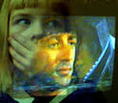
Информационная атака
Благодаря телевизору ребенок за один день может увидеть больше страданий, чем наши предки за всю свою жизнь.

Slide 4
Разрушение семьи
Мама, ты где?

Slide 5
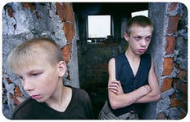
Телевизор, интернет, улица – «воспитатели» нового поколения
Из отношений «ребенок – родитель» уходит понятие «духовное общение»

Slide 6
Воспитание и духовность
Без духовной общности истинное воспитание
не состоится.
В.А. Сухомлинский

Slide 7
Причины конфликтов
в семье – потеря духовной общности
между детьми и родителями.

Slide 8
Духовно – нравственное воспитание – задача семьи
Мне не нужны крылья, чтобы летать,
мне нужны люди, которые не дадут упасть.

Slide 9
«Дети – это народ, живущий в истине» Словарь сути слов
«Кто такие дети? Дети – это изумительный народ со своими привычками, характером, традициями игры, общения и даже шалостями. Самое лучшее определение понятия «дети» я нашел в книге «Словарь сути слов»: «Дети – это народ, живущий в истине». Дети любят истину, точнее изначально не знают, что такое ложь».
Ш.А. Амонашвили

Slide 10
